Slide 1
بسم الله الرحمن الرحیم
سوره مبارکه قلم

Slide 2
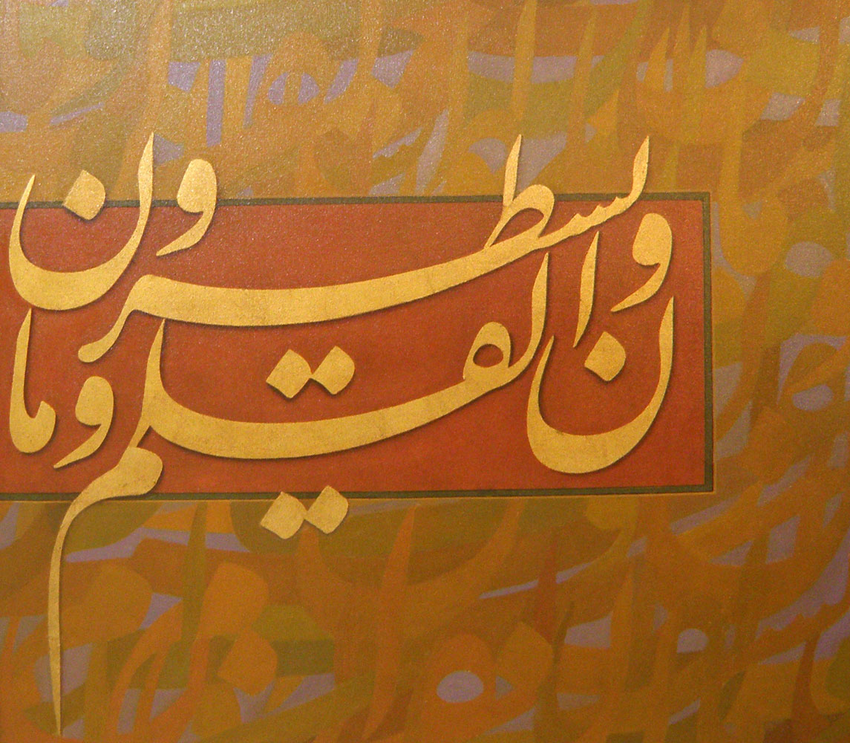

Slide 3
ثواب قرائت سوره
امام صادق عليه السّلام فرمود: هر كه سوره «ن و القلم» (سوره قلم) را در نماز واجب و مستحب خود تلاوت كند خداى گرامى و بزرگ همواره او را از گرفتارى به تهيدستى در امان دارد و چون بميرد خداوند او را از عذاب قبر در پناه خويش دارد.
أبيّ بن كعب، عن النّبيّ- صلّى اللّه عليه و آله- قال: من قرأ سورة ن وَ الْقَلَمِ أعطاه اللّه ثواب الّذين حسن أخلاقه.

Slide 4
واژگان اختصاصی سوره
ریشه
خرطوم
نمیم
زنیم
صرم

Slide 5
صرم
خرطوم
هو الفرق بالقطع، و ليس بمطلق فرق و لا قطع، و هذا المعنى ينطبق على جميع موارد استعماله
إنّ الخرطوم بمعنى الأنف الكبير الطويل، و هو علامة التأنّف و التكبّر و مظهرالاستكبار و الاستنكاف
نمیم
هو نقل قول من شخص، من شأنه أن يختفى به، عند شخص آخر، ينتج فسادا
زنیم
هو ما ليس له أصالة و استقرار في نفسه بل هو معلّق بالغير و يتقوّم به

Slide 6
واژگان اختصاصی سوره
واژه
یسطرون
اغدوا
مفتون
اوسط
تخیرون
حلاف
سالمون
سنسمه
فاصبحت

Slide 7
واژگان اختصاصی سوره
واژه
لنبذ
مذموم
مشاء
هماز
یستثنون
یدهنون

Slide 8
ریشه واژگان پرتکرار
بصر
فَسَتُبْصِرُ وَ يُبْصِرُون
خَاشِعَةً أَبْصَارُهُمْ تَرْهَقُهُمْ ذِلَّةٌ وَقَدْ كاَنُواْ يُدْعَوْنَ إِلىَ السُّجُودِ وَهُمْ سَالِمُون
إِن يَكاَدُ الَّذِينَ كَفَرُواْ لَيزُْلِقُونَكَ بِأَبْصَارِهِمْ لَمَّا سمَعُواْ الذِّكْرَ وَ يَقُولُونَ إِنَّهُ لمَجْنُون
صرم
إِنَّا بَلَوْنَاهُمْ كَمَا بَلَوْنَا أَصحْابَ الجْنَّةِ إِذْ أَقْسَمُواْ لَيَصْرِمُنهَّا مُصْبِحِين
فَأَصْبَحَتْ كاَلصَّرِيمِ
أَنِ اغْدُواْ عَلىَ‏ حَرْثِكمُ‏ْ إِن كُنتُمْ صَارِمِين

Slide 9
ریشه واژگان پرتکرار
نعم
مَا أَنتَ بِنِعْمَةِ رَبِّكَ بِمَجْنُون
إِنَّ لِلْمُتَّقِينَ عِندَ رَبهِّمْ جَنَّاتِ النَّعِيم
لَّوْ لَا أَن تَدَارَكَهُ نِعْمَةٌ مِّن رَّبِّهِ لَنُبِذَ بِالْعَرَاءِ وَ هُوَ مَذْمُوم
حکم
مَا لَكمُ‏ْ كَيْفَ تحَكُمُون
أَمْ لَكمُ‏ْ أَيْمَانٌ عَلَيْنَا بَالِغَةٌ إِلىَ‏ يَوْمِ الْقِيَامَةِ إِنَّ لَكمُ‏ْ لمَا تحَكُمُون
فَاصْبرلحِكْمِ رَبِّكَ وَلَا تَكُن كَصَاحِبِ الحْوتِ إِذْ نَادَى‏ وَ هُوَ مَكْظُوم

Slide 10
نعمت
بصر
هو طيب عيش و حسن حال. و هذا في قبال البؤس و هو مطلق شدّة و مضيقة
هو العلم بنظر العين أو بنظر القلب. كما أنّ الرؤية و النظر مطلق غير مقيّد بقيد العلم. و العلم مطلق غير مقيّد بقيد النظر:وَ تَراهُمْ يَنْظُرُونَ إِلَيْكَ وَ هُمْ لا يُبْصِرُون
صرم
حکم
هو ما يحمل على موضوع و يلحقه و ما به يتحقّق الأمر و النهي، إذا كان عن بتّ و يقين
هو الفرق بالقطع، و ليس بمطلق فرق و لا قطع، و هذا المعنى ينطبق على جميع موارد استعماله

Slide 11
واژگان بامعنی مشابه
حلف
قسم
یمن

Slide 12
قسم
القسم بمعنى الحلف: فيستعمل من المادّة اكثر المشتقّات، و في هذا المفهوم تناسب مع معنى التقسيم، فانّ الحلف هو التزام و تعهّد و تقطيع و فيه قاطعيّة و فصل موضو يقسم فيه عن غيره
یمن
حلف
هو قوّة فى خير مع زيادة، و هذا فى قبال الشؤم و هو ضعف و ضعة فى شرّ
هو الالتزام مع القسم و بوسيلته، كما أنّ القسم هو مجرّد القسم من دون التزام
حلاف:من يكثر من الحلف و الالتزام و هو في رأيه و عهده متسامح هيّن، فلا هيعتمد على قول
هكذا الحلف: فانّ فيه تشديدا و تقوية و مزيد اعتبار فى الأمر

Slide 13
ن والقلم وما یسطرون ماانت بنعمة ربک بمجنون وانک لعلی خلق عظیم...
بسم الله الرحمن الرحیم

Slide 14
قلم
أنّ الأصل الواحد في المادّة: هو البرى و التهيئة و العمل حتّى يكون وسيلة في ضبط أمر و إحداثه و نظمه. مادّيّا أو معنويّا
هو الاصطفاف مع النظم في كتابة أو انسان أو شجر أو أحاديث أو غيرها ماديّا أو معنويّا
سطر

Slide 15
سطر
إشارة الى ما به يبسط الفيض و يتجلّى النور
پیامبر
به يتجلّى نور العلم و الحكمة و الرحمة و المعرفة و النورانيّة في القلو
به يتحقّق الاصطفاف في الضبط و النظم و الاستفاضة للمؤمنين
ساطر
قلم
يراد مطلق ما يكتب ويضبط فيه
هو ظهور تلك الفيوضات و تجلّيها و انتظامها

Slide 16
إِنَّ رَبَّكَ هُوَ أَعْلَمُ بِمَن ضَلَّ عَن سَبِيلِهِ وَ هُوَ أَعْلَمُ بِالْمُهْتَدِين
پیامبر
نعمت
اجر غیرممنون
خلق عظیم
مجنون نیست
مکذب
حلاف مهین
مناع للخیر معتد اثیم
عتل بعد ذلک زنیم
هماز مشاء بنمیم
ان کان ذامال وبنین
فلاتطع المکذبین

Slide 17
انا بلوناهم کما بلونا اصحاب الجنة...

Slide 18
اذاقسموالیصرمنها مصبحین
ولایستثنوننون
ان اغدوا علی حرثکم ان کنتم صارمین
ان لایدخلنها الیوم علیکم مسکین
وغدوا علی حرد قادرین
فانطلقوا وهم یتخافتون
فلما راوها قالوا انا لضالون
بل نحن محرومون
قالوا سبحان ربنا انا کنا ظالمون
فاقبل بعضهم علی بعض یتلاومون
قالوا یاویلنا انا کنا طاغین
عسی ربنا ان یبدلنا خیرا منها انا الی ربنا راغبون
فطاف علیها طائف من ربک وهم نائمون
فاصبحت کالصریم

Slide 19
کذلک العذاب والعذاب الاخرة اکبر...

Slide 20
دوری از خلق عظیم
مجرمین
مساوی قرار دادن مجرم ومسلم
کتاب فیه تدرسون
لکم ایمان بالغه
لهم شرکاء
عندهم الغیب
تسئلهم اجر
عدم توانایی به سجده در آخرت
عدم سجده در دنیا
خاشعه ابصارهم
ترهقهم ذله

Slide 21
فاصبر لحکم ربک..

Slide 22
صاحب حوت
تعجیل عذاب برای امتش
نادی ربه
وهومکظوم
دائم التسبیح
نعمت ربه
فاجتباه ربه
وجعله من الصالحین

Slide 23
وان یکادالذین کفروا لیزلقونک بابصارهم لما سمعوالذکر...

Slide 24
پیامبر
فذرنی ومن یکذب بهذا الحدیث
فلا تطع المکذبین
فاصبر لحکم ربک
فلا تطع کل حلاف مهین

Slide 25
مجرمین
دوری از خلق عظیم
نمیدانند که خدا میبیند
سازشکار
تسبیح نمی کنند
حکم میکنند
عدم سجده
تکذیب کننده

Slide 26
رب
ابتلا کردن
نشان دادن اینکه چه کسی مفتون است
استدراج واملا
اعلم به من ضل عن سبیله ومهتدین
حکم کردن

Slide 27
پیامبر
ذکر
اصحاب باغ
عدم تسبیح
متقین
دائم اتسبیحند
تقوا
فهم ظالم بودن
جنات نعیم
عدم تنبه
مکذب شدن
مکذبین
دوری از خلق عظیم
مجرم =مسلم
مجنون خواندن پیامبر
بلا
عدم سجده در دنیا
عدم سجده در آخرت
املا واستدراج

